Slide 1
Rinnavähi personaliseeritud sõeluuring: polügeense riskiskoori määramine Labori vaates
Tiina Kahre MD, PhD
Kaasprofessor, TÜ KMI
Laboratoorse geneetika osakonna juhataja
Geneetika ja personaalmeditsiini kliinik
TÜ Kliinikum

Slide 2
Sisukord
Geneetilised riskid
  Monogeenne vs polügeenne
Toimunud teostatavuse uuringust
Plaanitavast RV PRS teenusest
  PRS tööprotsess

Slide 3
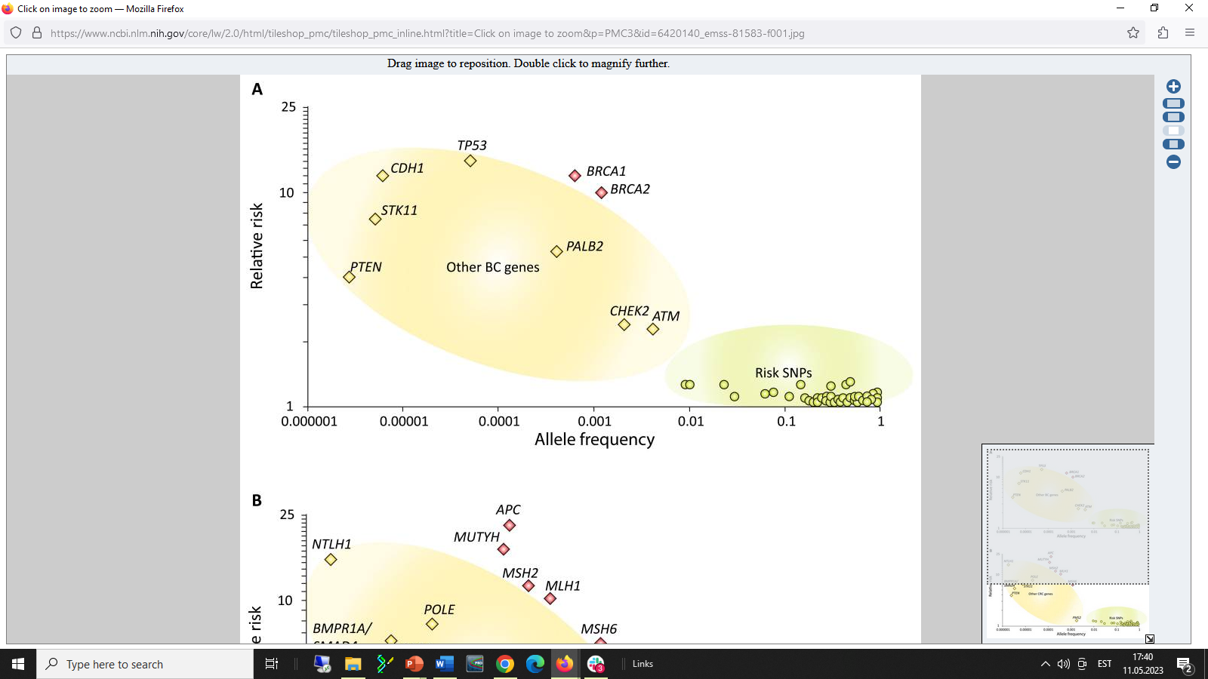
Suhtelised riskid rinnavähi eelsoodumusega seotud geenides
Üldreegel:
Tugeva mõjuga (kõrge suhtelise riskiga) variandid on haruldased
Levinud riskivariandid avaldavad igaüks eraldi väga väikest mõju
log
Other BC genes- rinnavähi geenid; SNP- ühenukleotiidne polümorfism
Turnbull, Sud, Houlston, Nat Genet 50, 1212–1218 (2018).
Notes:
Geneetiliste muutuste tõenäosus vähki tekitada võib olla väga variaabelne: ja sõltub geenist näiteks TP53 puhul on risk rinnavähiks kuni 100%
Joonisel on näha horisontaalteljel antud geenivariandi sagedus üldpopulatsioonis ning vertikaalteljel rinnavähi suhtelise riski tõus
Põhimõtteliselt midA HARVEM ON ALLEEL ÜLDPOPULATSIOONIS SEDA KÕRGEM ON TAVALISELT RISK VÄHI TeKKEKS
eristuvad kõrge rsiki geenid nagu BRCA1, BRCA2 TP53 ja PTEN
KESKMISE RISKI GEENID Chek2 ja Atm on üldpopulatsioonis juba suhteliselt sagedased ning nende risk elu jooksul rinnavähki tekitada on u. 20-40%
Kuid on ka geenivariante, mis on üldpolulatsioonis sagedased ning nende vähriski tõstev efekt on väga madal, vaid võibolla 0,01% suurem üldrahvastiku riskist (s.o < 0,1% suurem kui üldrahvastiku risk)., kuid kui neid markereid analüüsitakse koos sadu või tuhandeid korraga , siis moodustub sellest polügeenne skoor , mis kokkuvõttes võib olla nii oluliselt kõrgem kui ka oluliselt madalam populatsiooni üldriskist

Slide 4
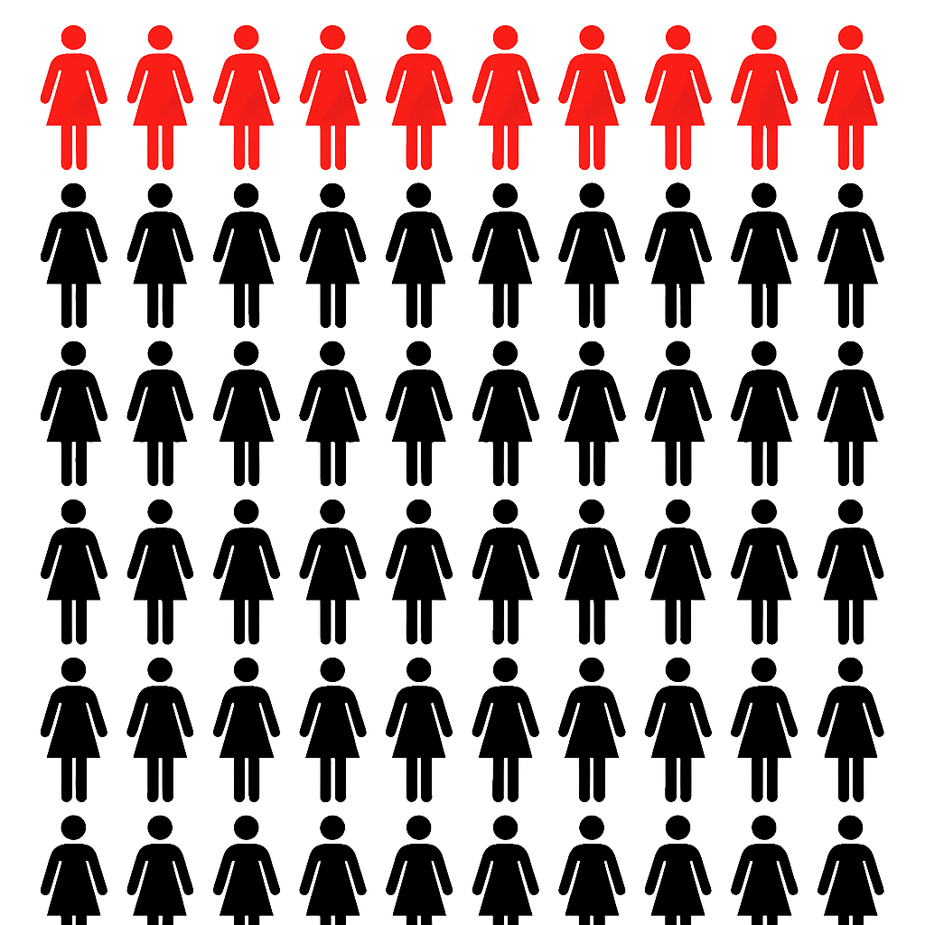

Rinnavähk maailmas vähi esinemisjuhtudest 2. kohal (11,6% kõigist vähkidest).
Eestis naistel kõige sagedasem pahaloomuline kasvaja: 2022a. juhtusid 934; 2023a. 877 (vastavalt 20% ja 18%).
2018-2022 5. aasta suhteline elulemus lokaalselt levinud RV puhul 95%, kaugmetastaaside korral 21%.
Haigestumus üldpopulatsioonis 10%
Eestis u 7,5%
Polügeenne riskiskoor (PRS) võimaldab:​
Kitsendada populatsiooni, keda kutsuda skriiningusse
Tuvastada kõrgema riskiga naised varem​
Kutsuda nad varem mammograafiasse
Eesmärk:
avastada rinnavähk varem
parandada ravitulemusi​
PRS-1 - kõrgeim 20%
haigestumus grupis 20%
PRS seade
PRS-2 – kõrgeim 20%
haigestumus 20%

Slide 5
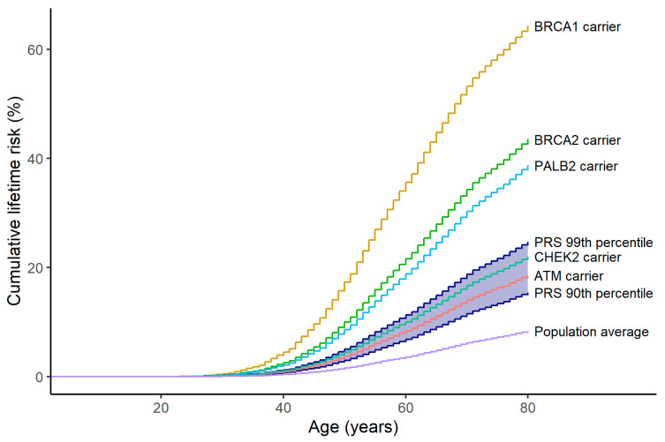
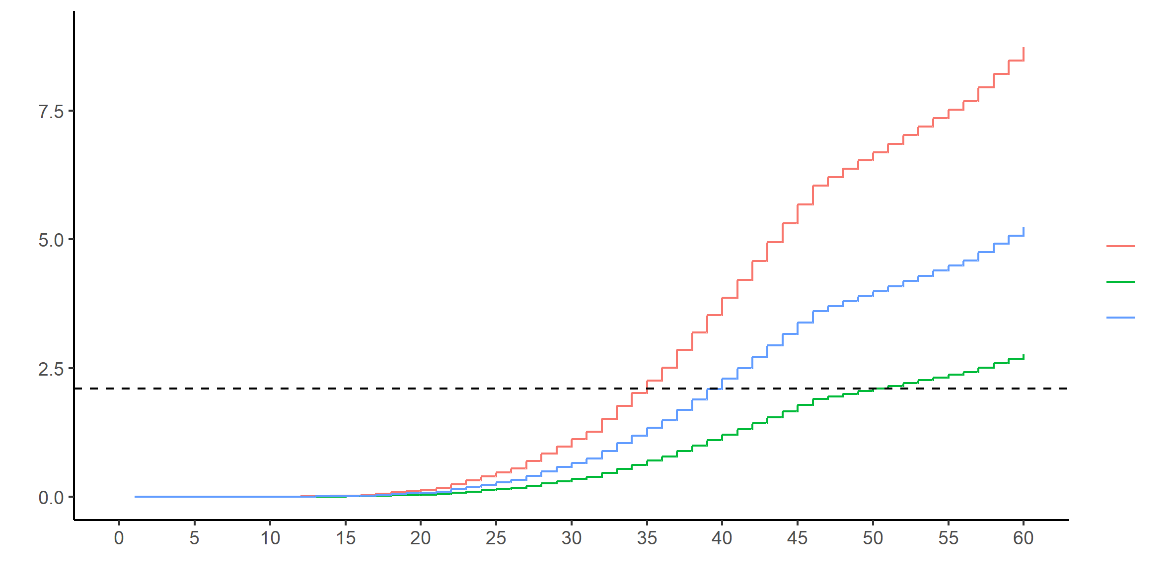
PRS taseme järgi võiks naistel olla erinev rinnavähi sõeluuringu algus
Protsentiil
99
86
50 (rahvastiku keskmine)
Rinnavähi 10a hinnanguline riskitase (%)
50a naiste hinnanguline keskmine riskitase Norras
(Eestis 1.51%)
Vanus (a)
NordCan 2.0 andmed; Padrik et al 2025 https://doi.org/10.3390/cancers17071056
Notes:
Naisel, kelle PRS riskitase on 86. protsentiilil, on hinnanguline haigestumisrisk 40a vanuses võrdne 50a naiste keskmise riskitasemega

Slide 6
Polügeenne vs monogeenne geneetiline risk
Monogeenne
Polügeenne
Riski tõstab tüüpiliselt 1 geen
Haigusseoseline muutus(ed) päranduvad Mendeli pärandumistüüpide järgi
  Kaskaadskriining pereliikmetele
Meditsiinis laialt kasutatav
Olemas nii testimise kui jälgimise juhendid
  Nii geneetikud kui teised erialad
Risk summeerub paljude üksikute geenivariantide riskidest (kuni tuhandeid SNPsid)
Ei pärandu klassikaliste pärandumistüüpide järgi.
  riskid on individuaalsed, pereliikmetele ei laiene
Kliinilises meditsiinis veel nö uuringute ja pilootprojektide faasis
Pole konkreetseid juhendeid (NCCN, ACMG)

Slide 7
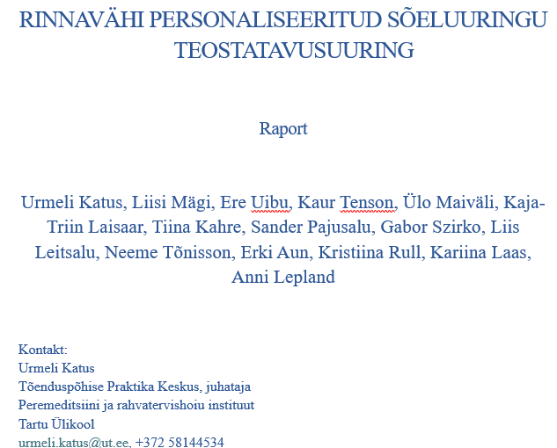

Eesmärk aidata tervisekassal paremini valmistuda PRS sõeluuringu käivitamiseks
Põhines EstPErMed I (2018-2021 ja BRIGHT (2022) uuringutel
Eetikakomitee load 11.09.2025 [protokolli number 403/T-15, 406M-25, 2/M-1]
40 aastased naised, 4 maakonnas
  juhuvalimi alusel
  Proportsionaalselt maakonniti
  Välja arvatud RV 5 a anamneesis või kahtlus kutse saamise ajal
  Ravikindlustuse puudumine
Kaasamine 15.05-28.11.2025 uuring lõpetati 2026 märtsis
Raport on koostamisel
Versioon 1.0 10.04.2026

Slide 8

RV prs teostatavusuuring 205
PI: Anni Lepland, Tartu Ülikool
Eelnes ämmaemandate väljaõpe veebi teel
Koolitajad: Prof. N. Tõnisson, L. Leitsalu, G. Szirko
Kutse rinnakabinetti nõustamine
Genotüpiseerimine TÜK GPMK laboris
TEHIK ämmaemand Terviseportaal
Nõustamine ämmaemanda poolt
PRS skooride arvutamine Antegenes OÜ poolt
Vastused TÜK laborist
Mõõdukalt kõrgenenud RV risk ämmaemand
Suunamine mammograafiasse
18.09-30.11
1550 kutset
616 pöördujat
Korduskutse SMS
~40%
DNA eraldamine Ok
Illumina Infinium
GDA vs8
sama kiip,
mis tsütogeneetikas
8pt x6 kiipi korraga
Bioinformaatika
Täis vcf failid
Läbi TÜ HPC
Kokkulepitud formaat
2 valikut: Tavapärane
Mõõdukalt kõrgenenud
Aktiivne tagasikutse
helistati uuritavale
Nõustamine 30 min
4 keskust
ITK
PERH
TÜK
Pärnu
Ida-Viru KH
Nõusolek 612
Nõustamine
Verevõtt 611
Anamnees
Päriliku vähi kahtlus ⇒
Suunamine geneetikule
E-konsultatsioon
AnteBC
Tarkvaraline
meditsiiniseade
2803 markerit
21,4% uuritavatest
Mõõdukalt kõrgenenud
131 naist
(max 10 aasta risk 4,83%)
Andmed sisestati ka
RedCAp platvormile
Tulemuste analüüs,
Küsitlused uuritavatele
Ja ämmaemandatele
Võimalik ka tavapärase
riski puhul saada lisainfot
Mammograafias 101
naist 77,1%
Ei käinud 30 naist

Slide 9
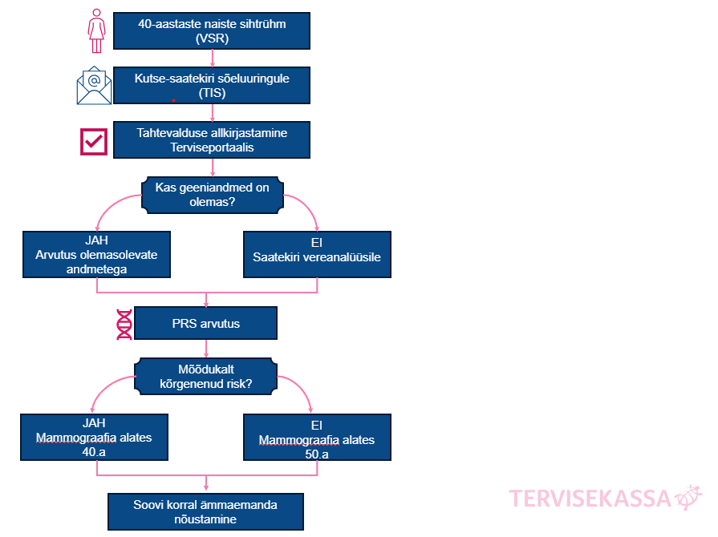
RV personaliseeritud sõeluuringu protsess
2026-2027 rahastamine Tervisekassa juhtprojektide alt
Hetkeseis: PRS
Arvutusmudeli hanke ettevalmistus
Naised nii ravikindlustatud kui ravikindlustamata
Välistatakse naised kel 5 a jooksul dgn RV
Kahepoolne mastektoomia
Saadetakse ka E-kirjaga, kampaania, infolehed
Geenivaramu poolne kontroll,
kas isik on geenidoonor
Vereproovid saadetakse TÜK GPMK,
DNA eraldus+
Genotüpiseerimine TÜK GPMK
Krista Kruuv-Käo slaid Tervisekassast
Riiklikul taristul
Kõik vastused väljastab TÜK GPMK
Krista Kruuv-Käo slaid; täiendatud

Slide 10
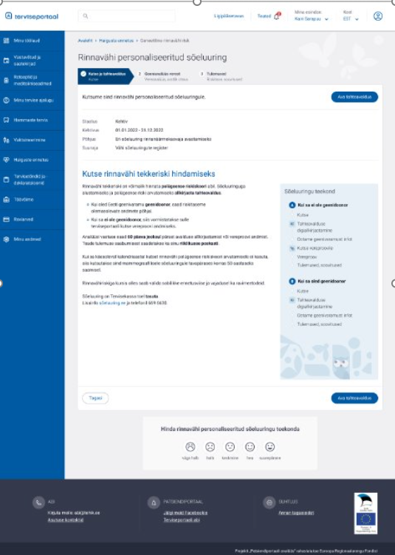
Kuidas naine teenusesse jõuab?
Vähisõeluuringute register koostab nimekirja ja saadab TIS
Personaalmeditsiini taristu loob naistele kutse-saatekirja,
mis on nähtav Terviseportaalis
Kutse – ka e-posti
Terviseportaalis on teenuse edasised selgitused ja info
Naine allkirjastab tahteavalduse
Nõustub teenusega ja annab nõusoleku kontrollida
kas ta on geenidoonor⇒⇒ Kui pole, saab saatekirja verevõtuks
Krista Kruuv-Käo slaid Tervisekassast

Slide 11
Planeeritav teenus
Verevõtu laborid
a) TÜK, PERH, Pärnu, Kuressaare, Ida-Viru Keskhaigla, Rakvere, Narva, Viljandi
b) Paide, Rapla ja Läänemaa ja Hiiumaa saavad ühineda läbi oma partnerhaigla PERHi.
c) Valga, Põlva ja Lõuna-Eesti saadavad vered Tartusse TÜKi
Kohtumised koos TerK esindajaga
Infomaterjalid saadetakse TerKi poolt

Slide 12
Erinevused võrreldes eelneva uuringuga
Ei toimu
  nõustamist enne verevõttu st enne genotüpiseerimist
  kõigile perekondliku vähiriski hindamist
    Geneetiku konsultatsioonile saatmine on valikuline
    monogeensete vähiriski tõstvate muutuste määramine on valikuline
Laboris: genotüpiseerimine toimub teisel kiibil
PRS arvutusmudel asub riiklikul taristul
  Permed halduskomponenti saadetakse ainult arvutuseks vajalik geeniandmestik
Vastused Terviseportaalis
  Digitaalne saatekiri mammograafiasse
  Mammograafia kutse 30 päeva jooksul
  Edaspidi kutse mammograafiasse iga 2 aasta järel

Slide 13
Nõustamine
soovi korral lähimas rinnakabinetis kohapeal või kaugvastuvõtuna
Nõustamist pakkuvad rinnakabinetid
TÜK, PERH, ITK, Viljandi, IVKH, Pärnu, Rakvere

Slide 14
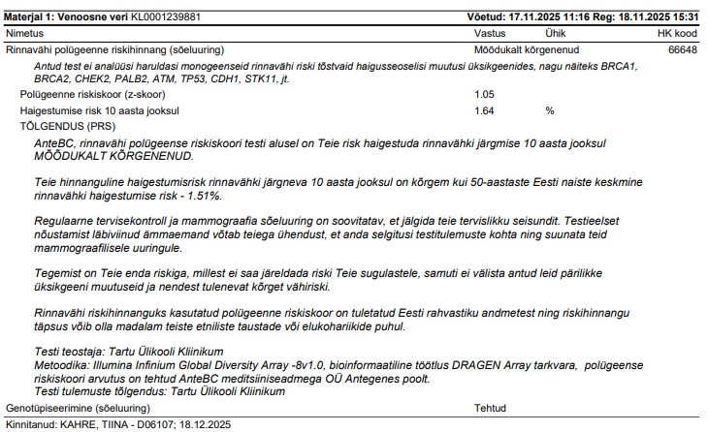
VASTUSE FORMAADID
2 astmeline hinnang
Tavapärane mammograafiasse 50a.
Mõõdukalt kõrgenenud Mammograafiasse 40a.
Raporteeritakse
  haigestumise risk 10 aasta jooksul
  z-skoor

Slide 15
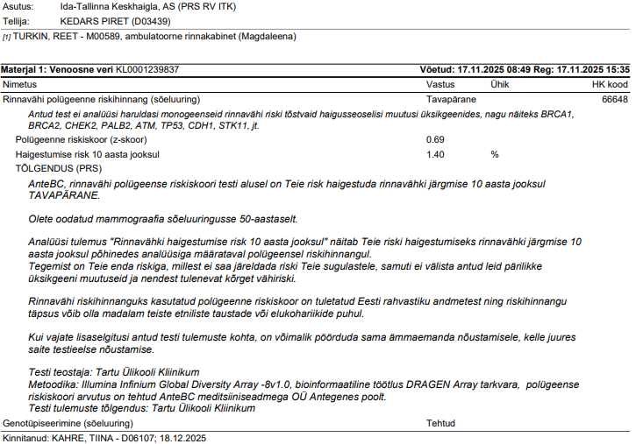

Slide 16
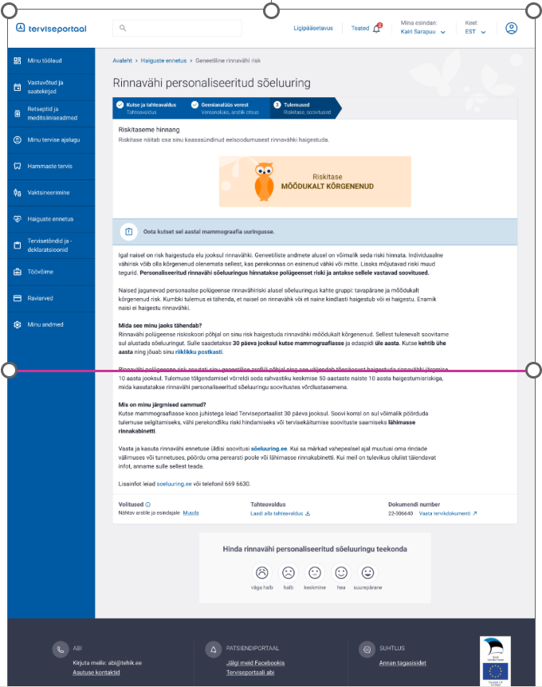
Näidisvastus terviseportaalis
Kavandatavas teenuses

Slide 17
Tänan tähelepanu eest!
Tänan PRS teostatavuse uuringus osalenud kolleege ja naisi!
Tänan TÜK GPMK kolleege laborist, personaalmeditsiini ja kliinilisest osakonnast!
Tänan Tervisekassat ja TEHIKut!
Oodatud on küsimused!

Slide 18
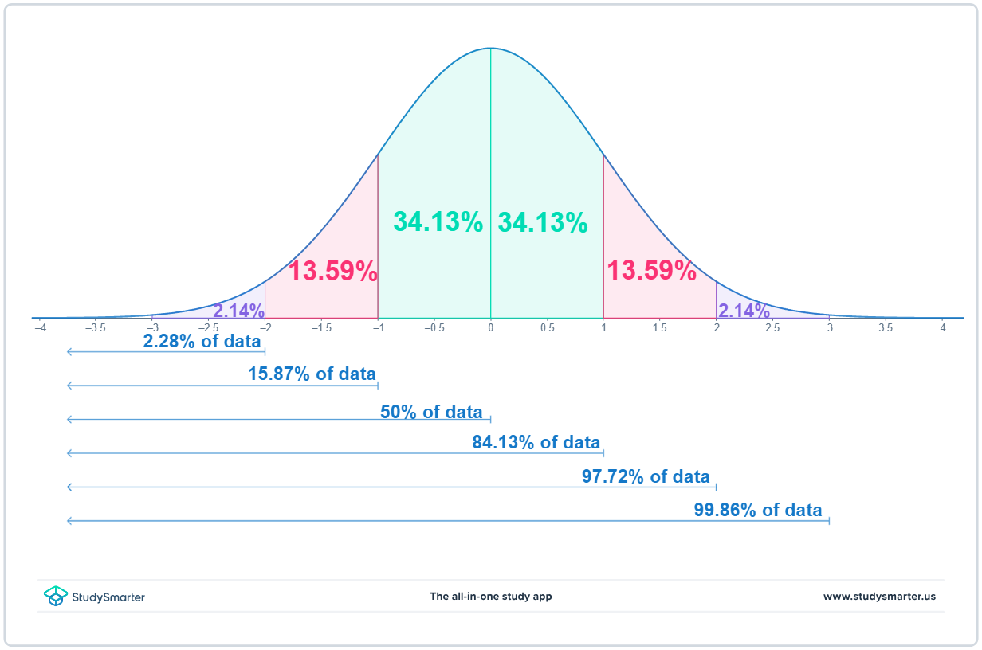
Z skoor, standardhälbe ühikud ja protsentiilid
N. Tõnissoni slaid
Z skoor
Protsentiilid
https://www.studysmarter.co.uk/explanations/math/statistics/normal-distribution-percentile/

